Slide 1
Новый Mobile SMARTS 2.7.1
Власов Игорь
Продакт-менеджер
По программному обеспечению
i.vlasov@atol.ru
Думай по-новому!

Slide 2
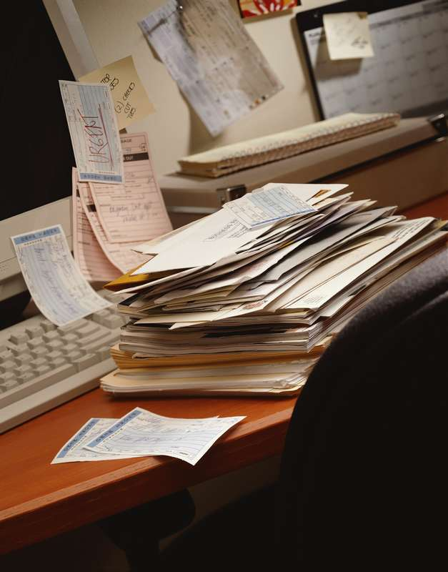
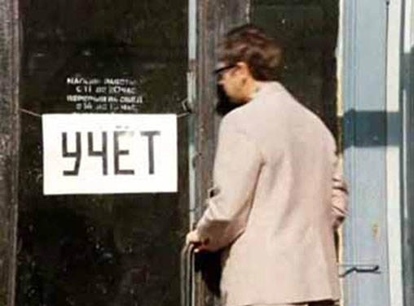
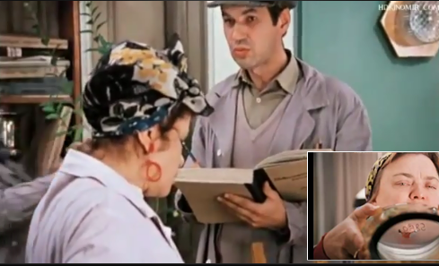
Процессы на бумаге. Долго. Дорого. Некачественно.

Slide 3
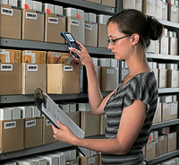
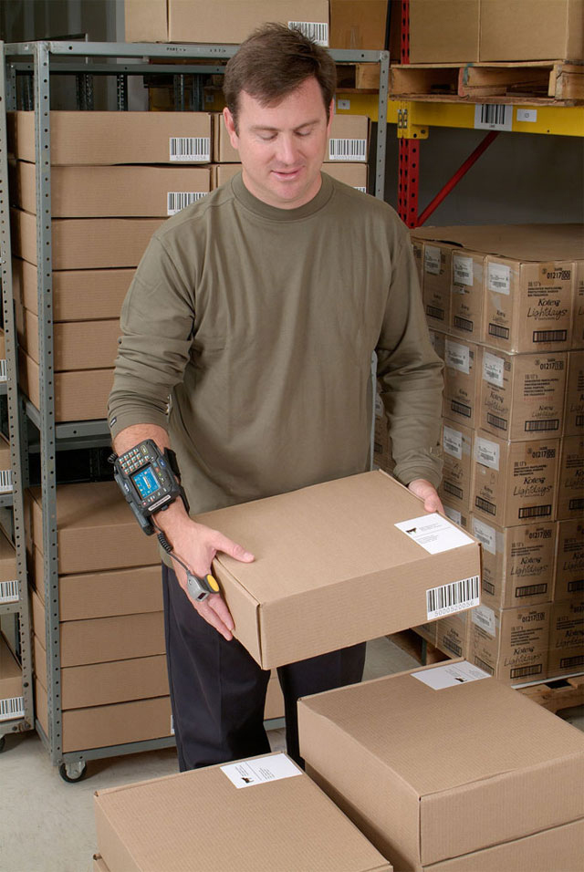
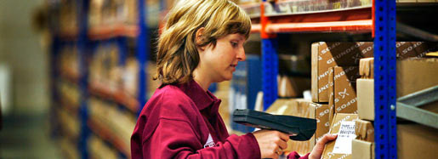

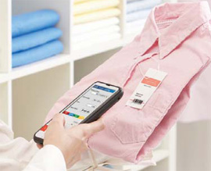
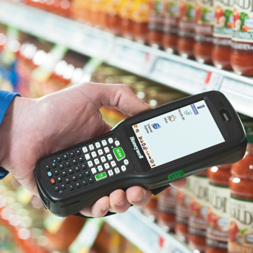
Мобильный учёт. Быстро. Легко. Выгодно.

Slide 4
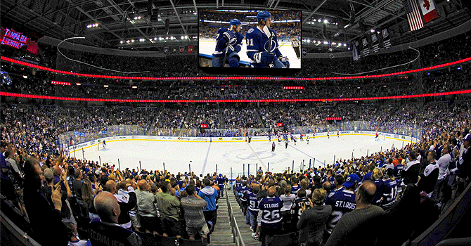
Большой ледовый дворец. Сочи.
Вместимость 12 000 зрителей.

Slide 5

На сегодняшний день в России и СНГ насчитывается 27 млн. потенциальных пользователей мобильных приложений.
Эта цифра равна 2250 Большим ледовым дворцам.

Slide 6
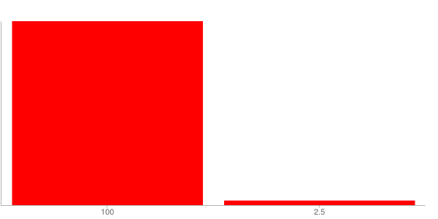
Степень автоматизации мобильных сотрудников в России и СНГ ~ 2.5%.
Большой потенциал рынка.

Slide 7
80 % предприятий России и СНГ проявляют интерес к мобильным приложениям.
2.345.000+
Общее число экономически активных предприятий в России и СНГ 2 931 261 по состоянию на 01.05.2013.

Slide 8
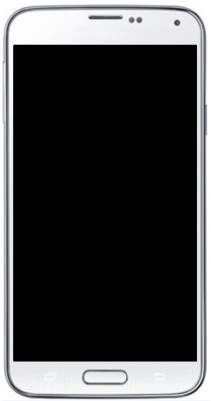
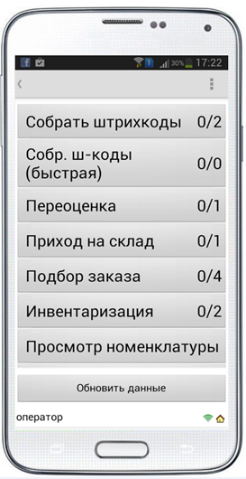

Решение есть.
+
=

Slide 9
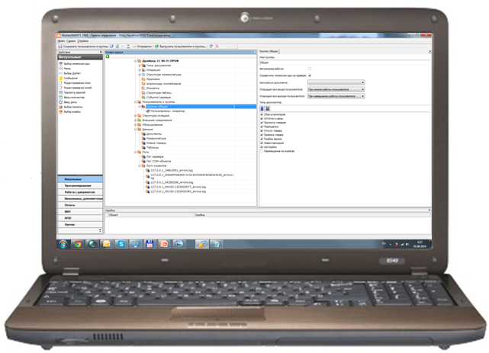
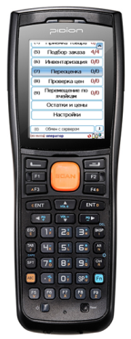


Состав Mobile SMARTS.
Использование готовой или создание конфигурации
Загрузка конфигурации
Панель управления для создания конфигурации или установка готовой типовой конфигурации
Загрузка лицензии для работы ТСД из облака

Slide 10
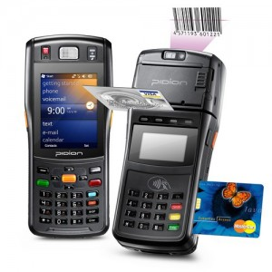
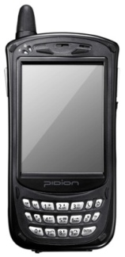
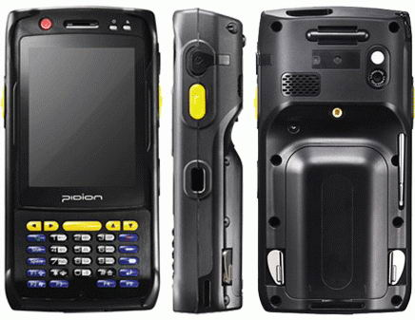
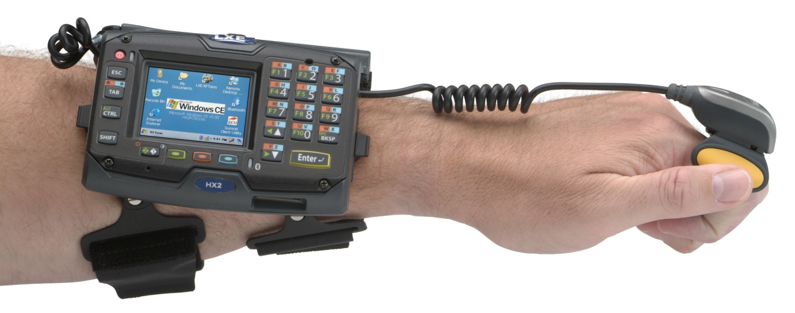
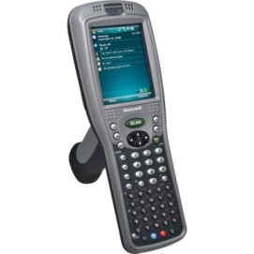
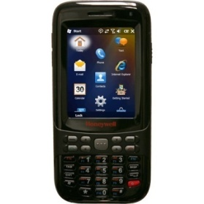
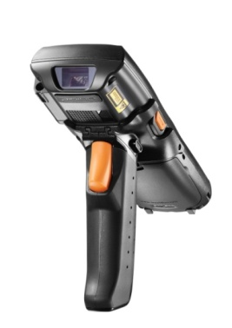
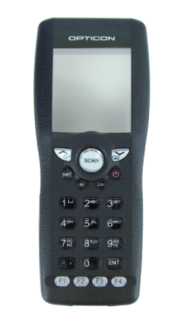
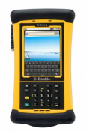
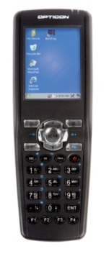

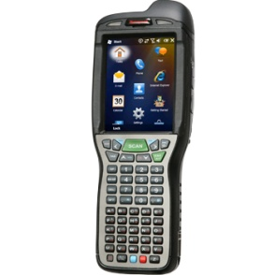
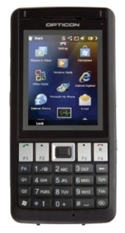

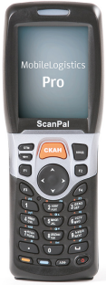
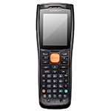

Поддержка более 60-ти моделей ТСД.
или любой телефон или планшет на Android 2.3 и старше

Slide 11
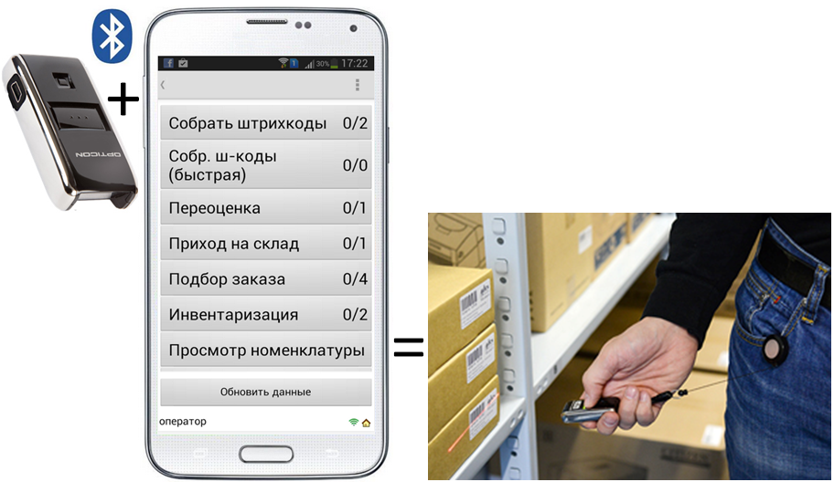
Использование Android с Bluetooth-сканером.

Slide 12
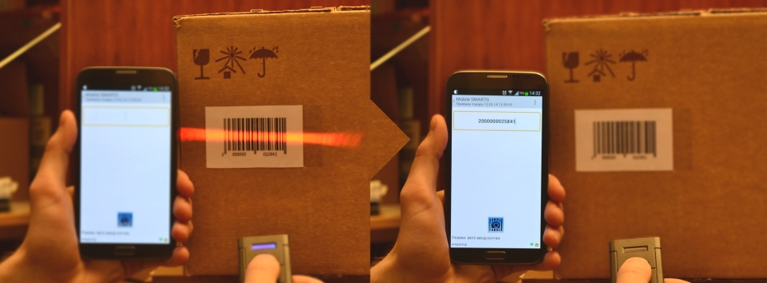
Использование Android с Bluetooth-сканером.

Slide 13
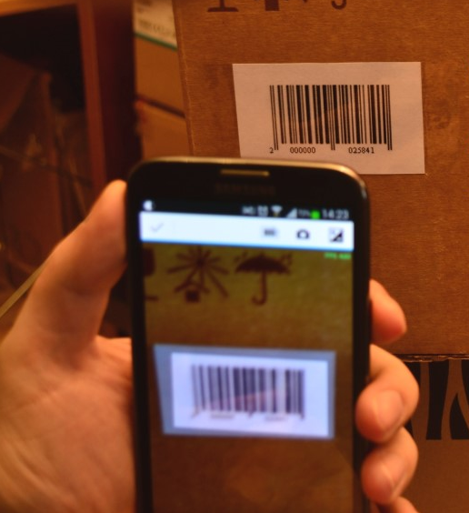
Сканирование фотокамерой телефона.

Slide 14
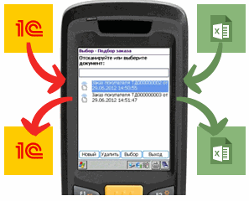
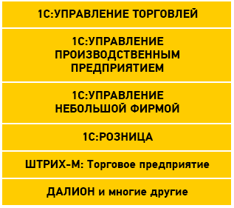



Готовые Конфигурации Mobile SMARTS.
-Приемка
-Отгрузка
-Инвентаризация
-Переоценка
Подробнее

Slide 15
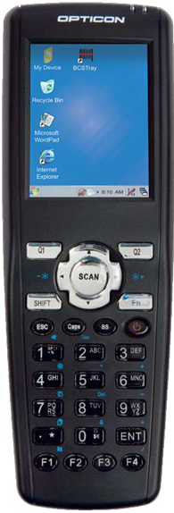


Терминалы под управлением ОС Windows.
Opticon H-15 (Wi-Fi)
Honeywell ScanPal RUS (Wi-Fi)
-1C
-ДАЛИОН: Управление магазином
-Microsoft Axapta (Dynamics AX)
и других систем.
Эволюция
Хит продаж!
Новая модель!

Slide 16
Mobile SMARTS. Креативен.

Slide 17
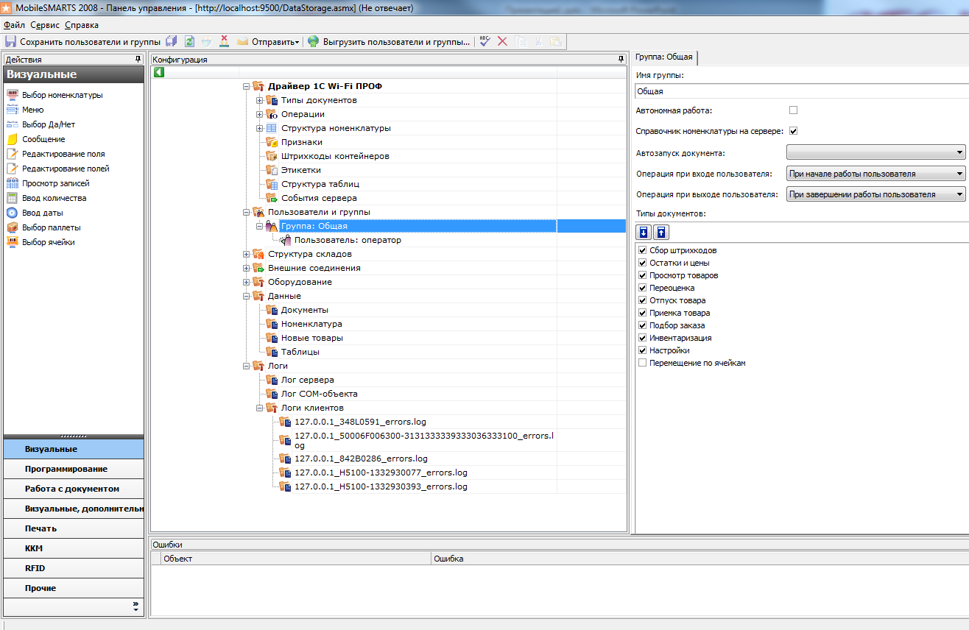
Функциональный Конфигуратор.
Готовые решения клиентам подходят в 95% случаев, однако, если стоит задача доработать готовое решение, на помощь придет Конфигуратор (Панель управления).

Slide 18
Готовые решения практически для всех 1С.
-MS-1C-DRIVER
-MS-1C-WIFI-DRIVER
-MS-1C-WIFI-DRIVER-PRO
--MS-1C-WIFI-DRIVER-PRO-AUTO (дополнительно к MS-1C-WIFI-DRIVER-PRO)
--MS-SERVER-DOCS (дополнительно к MS-1C-WIFI-DRIVER-PRO)
-MS-1C-INVENTORY-CHECKING-DRIVER
-MS-1C-ASSET-MANAGEMENT-RFID
-MS-1C-DRIVER-SYNC (дополнительно)
-MS-BATCH-EXCHANGE
-MS-CLIENT
-MS-CLIENT-RFID
Подробнее читайте далее

Slide 19
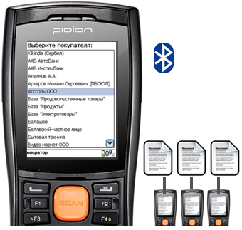
MS-1C-DRIVER
Обмен данными по Bluetooth
Работа с документами 1С
Подробнее

Slide 20
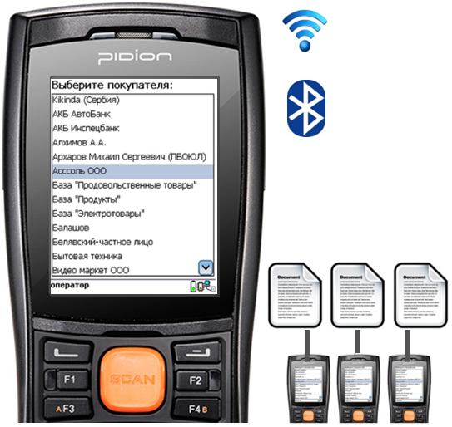
MS-1C-WIFI-DRIVER
Обмен данными по Wi-Fi
Обмен данными по Bluetooth
Работа с документами 1С
Подробнее

Slide 21
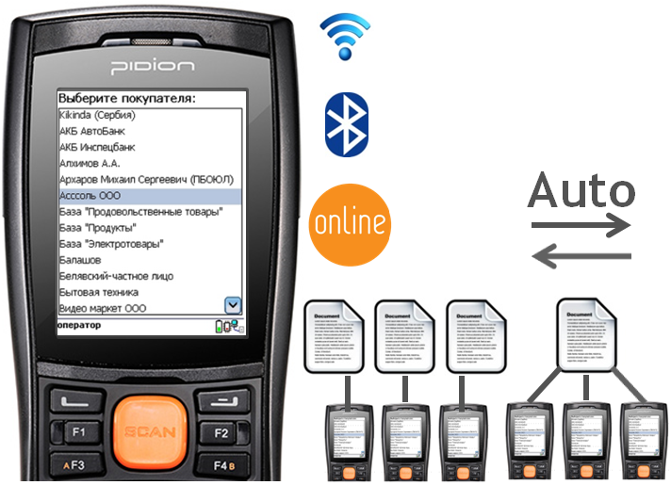
MS-1C-WIFI-DRIVER-PRO
Обмен данными по Wi-Fi
Обмен данными по Bluetooth
Автообмен данными с 1С*
Работа в режиме Онлайн
Работа с документами 1С
Коллективная работа с одним документом*
* – дополнительные модули
Подробнее

Slide 22
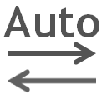
MS-1C-WIFI-DRIVER-PRO-AUTO (дополнительно к MS-1C-WIFI-DRIVER-PRO)
– Модуль автоматической загрузки/выгрузки документов к драйверу Wi-Fi терминала сбора
данных для «1С:Предприятия» на основе Mobile SMARTS, версии ПРОФ.
При работе кладовщика с ТСД модуль автоматически формирует ему список документов 1С для обработки на ТСД. Когда кладовщик завершает работу с документом, модуль автоматически загружает результат работы в один или несколько документов 1С (в новые, либо в существующие).
Подробнее

Slide 23
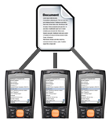
Модуль коллективной работы с документами Mobile SMARTS
– Модуль автоматической загрузки/выгрузки документов к драйверу Wi-Fi терминала сбора
данных для «1С:Предприятия» на основе Mobile SMARTS, версии ПРОФ.
Модуль коллективной работы с документами позволяет нескольким сотрудникам с ТСД одновременно работать с одним документом Mobile SMARTS (например, выполнять одновременный подбор общего заказа или коллективную инвентаризацию).
Подробнее

Slide 24
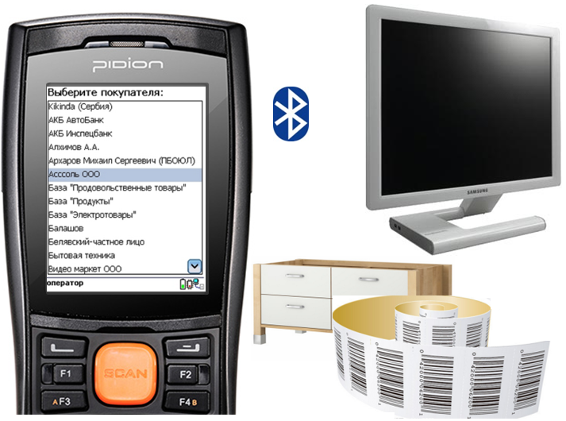
MS-1C-INVENTORY-CHECKING-DRIVER
Обмен данными по Bluetooth
Основные средства, материалы
Маркировка штрихкодами
Подробнее

Slide 25
MS-1C-ASSET-MANAGEMENT-RFID
Обмен данными по Bluetooth
Основные средства, материалы
Маркировка штрихкодами и RFID-метками
Подробнее

Slide 26
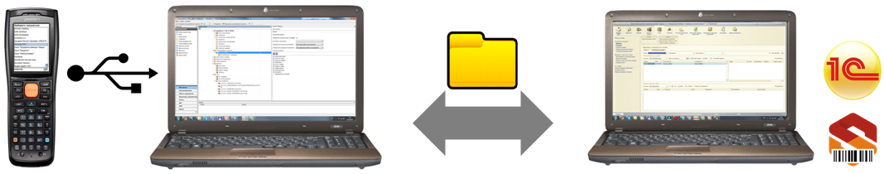


MS-1C-DRIVER-SYNC (дополнительно)
Любой батч-драйвер, обращается не к ТСД, а к сетевой папке
Утилита терминального обмена копирует данные между ТСД и сетевой папкой
Помимо одной общей папки по умолчанию в утилите предусмотрена возможность задавать для конкретных ТСД свои отдельные папки обмена и вести архив содержимого папок.
Подробнее

Slide 27
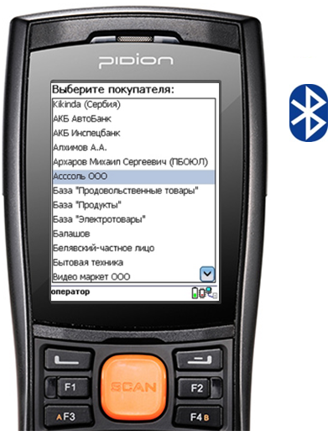
MS-BATCH-EXCHANGE
Обмен данными по Bluetooth
Обмен данными в формате Execel или CSV
Простая программа для обмена данными с ПК. Универсальная программа предназначена в первую очередь для не-1С систем учета. Для «1С:Предприятия» существуют решения, о которых узнали выше.
Подробнее

Slide 28


MS-CLIENT
Конфигуратор (Панель управления). С помощью него созданы все типовые коробочные решения, о которых Вы узнали выше.
Теперь Вы можете самостоятельно создать свои или изменять типовые решения.
Подробнее

Slide 29
MS-CLIENT-RFID
Конфигуратор (Панель управления). С помощью него создано типовое RFID-решение – MS-1C-ASSET-MANAGEMENT-RFID →
Теперь Вы можете самостоятельно создать свои или изменять типовое решение.
Подробнее

Slide 30
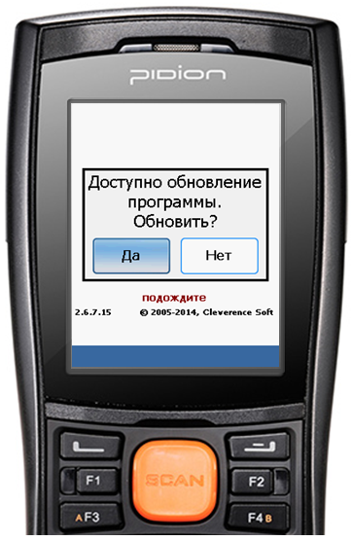
Нововведения в Mobile SMARTS.
Автоматического обновления клиента

Slide 31
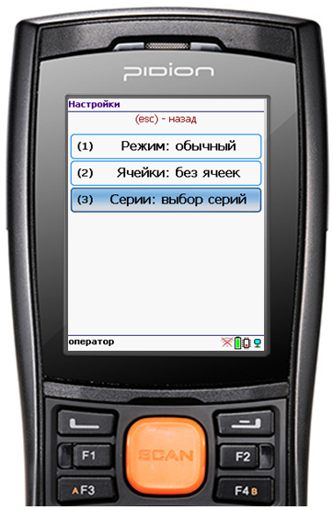
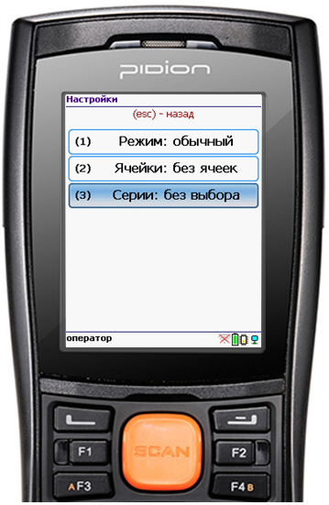
Нововведения в Mobile SMARTS.
Включение/ отключение ввода серий на ТСД

Slide 32
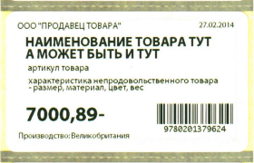
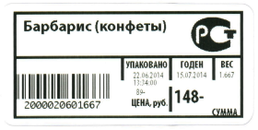
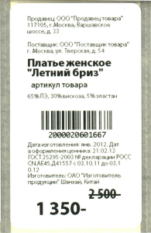
Нововведения в Mobile SMARTS.
Продовольственная
На товар
Для одежды
Полностью переработаны макеты этикеток для операции «Переоценка»

Slide 33
Нововведения в Mobile SMARTS.
Подробнее

Slide 34
Приобрести готовый софт или заказать доработку Вы можете у партнеров АТОЛ.

Slide 35
Желаем Вам успешной автоматизации!
Власов Игорь
Продакт-менеджер
По программному обеспечению
i.vlasov@atol.ru

